Slide 1
Control de Versiones del Software

Slide 2
El Desastre de la Versión Perdida
Un desarrollador realiza una actualización crítica en el módulo de gestión de recursos de un hospital, mientras otro, sin saberlo, trabaja sobre una versión antigua del mismo módulo. Al intentar integrar los cambios, se pierden actualizaciones importantes, resultando en errores y conflictos en el código. Este caos provoca un retraso significativo en la entrega del proyecto, lo que lleva a que el hospital no pueda gestionar adecuadamente sus recursos, afectando la atención a los pacientes y generando una pérdida de confianza y posibles repercusiones legales.
¿Qué medidas preventivas podrían haberse tomado para evitar esta situación?
Notes:
Percepción que un cliente tiene de un
producto o servicio, es una fijación mental
del consumidor que asume conformidad
con dicho producto o servicio y la
capacidad del mismo para satisfacer sus
necesidades.

Slide 3
Introducción al Control de Versiones

Slide 4
¿Qué es el control de versiones de software?
Control de versiones del software
Asignar números o nombres únicos a diferentes versiones de aplicaciones de software
Garantiza que la aplicación de software se actualice, mejore y se mantenga de manera eficiente
Seguimiento de los cambios realizados en el código base

Slide 5
Tipos de Control de Versiones
Existen varios tipos de control de versiones de software y cada uno tiene sus ventajas y desventajas. Algunos de los tipos más comunes de control de versiones de software se verán a continuación
Notes:
Percepción que un cliente tiene de un
producto o servicio, es una fijación mental
del consumidor que asume conformidad
con dicho producto o servicio y la
capacidad del mismo para satisfacer sus
necesidades.

Slide 6
Control de Versiones
Secuencial
Cada nueva versión se le asigna un número secuencial, como 1.0, 1.1, 1.2, etc.
Fácil de entender e implementar
No proporciona mucha información sobre los cambios realizados en el software.
Por fecha
Se basa en la fecha de lanzamiento, como 2022.01.01.
Más sencillo
Ayuda a los desarrolladores y usuarios a realizar un seguimiento de los cambios realizados en el software a lo largo del tiempo
No proporciona mucha información sobre los cambios realizados en el software.
Semántico
Se basa en un esquema numérico de tres partes, como 1.0.0
El primer número representa una versión principal, el segundo número representa una versión menor y el tercer número representa una versión de parche.
Proporciona más información sobre los cambios realizados en el software
Ayuda a los desarrolladores y usuarios a comprender el impacto de los cambios en el software.

Slide 7
Control de Versiones Semántico
03
Número de versión del parche: el número de versión del parche se incrementa cuando se corrigen errores o se realizan pequeñas actualizaciones en el software, sin cambios importantes ni nuevas características. Esto significa que cualquier software que dependa de la versión anterior seguirá funcionando con la nueva versión. Por ejemplo, si se descubre un error menor en el software, es posible que sea necesario actualizar la versión del parche para solucionarlo.
04
Versiones preliminares: en algunos casos, el software puede tener versiones preliminares que aún no están listas para su uso en producción. Estas versiones se indican agregando un guión y un identificador de versión preliminar, como alfa, beta o rc, al número de versión. Por ejemplo, la versión 1.0.0-alpha.1 indicaría la primera versión alfa de la versión 1.0.0.
05
Metadatos de compilación: además de los números de versión y los identificadores previos al lanzamiento, el control de versiones semántico también permite incluir metadatos de compilación en el número de versión. Estos metadatos se indican agregando un signo más y un identificador de compilación, como un hash de confirmación o un número de compilación, al número de versión. Por ejemplo, la versión 1.0.0+20191010 indicaría una compilación de la versión 1.0.0 del 10 de octubre de 2019.
02
Número de versión secundaria: el número de versión secundaria se incrementa cuando se agregan nuevas características o funcionalidades al software, pero aún son compatibles con versiones anteriores. Esto significa que cualquier software que dependa de la versión anterior seguirá funcionando con la nueva versión. Por ejemplo, si se agrega una nueva función a un software, es posible que sea necesaria una actualización de versión menor para incluirla.
01
Número de Versión Principal : se incrementa cuando hay cambios o actualizaciones importantes en el software que no son compatibles con versiones anteriores. Esto significa que cualquier software que dependa de la versión anterior no funcionará con la nueva versión. Por ejemplo, si se descubre una falla de seguridad importante en el software, es posible que sea necesaria una actualización importante de la versión para solucionarla

Slide 8
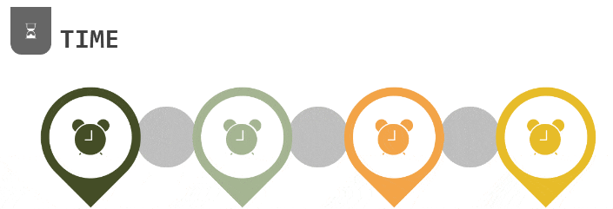
Micro Break
Notes:
Fragmentación : Acá el docente aplica la técnica de micro break de 30 segundos para que los estudiantes dejen de recibir información y tengan tiempo para fijar los conocimientos relevantes de manera más permanente

Slide 9
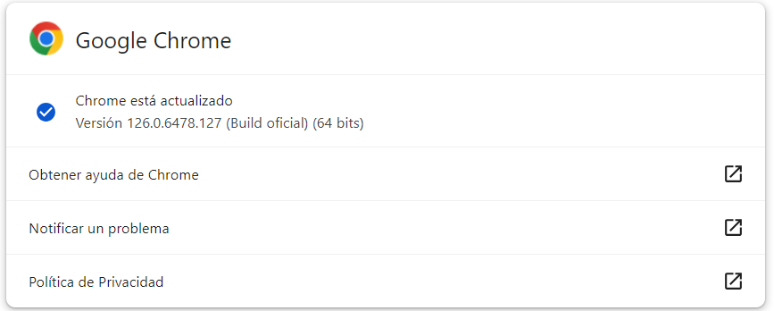
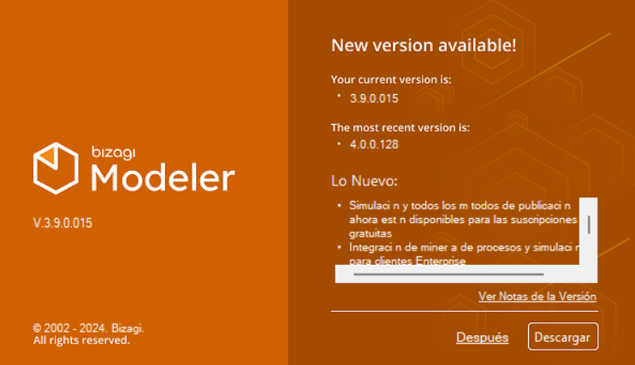
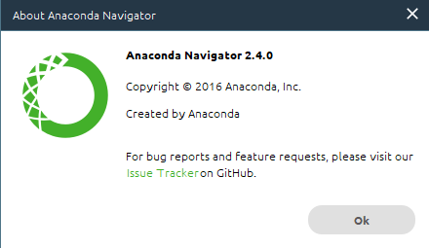
¡1 Cosa! ¿Qué recuerdas?
Analizar con tu profesor los siguientes ejemplos
Notes:
Fragmentación : Acá el docente aplica la técnica “1 cosa” preguntando a cada estudiante o a una muestra de ellos, con qué aspecto relevante se quedaron como lo esencial e importante del tema tratado hasta el momento. Esta técnica permite fragmentar la clase, en lo posible cada 10 minutos, para no llenar de información al estudiante y validar su conocimiento sobre el tema.

Slide 10
Importancia del Control de Versiones
La gestión eficiente de versiones es un aspecto crucial del desarrollo software.
Garantiza que los productos de software se entreguen a los usuarios finales de manera oportuna y eficiente, al tiempo que minimiza el riesgo de errores y fallas.
En el acelerado entorno de desarrollo de software actual, una gestión eficiente de las versiones puede marcar la diferencia en el éxito de un producto.
En esta sección, exploraremos la importancia de una gestión de lanzamientos eficiente y por qué debería ser una prioridad para los equipos de desarrollo de software.
Notes:
Percepción que un cliente tiene de un
producto o servicio, es una fijación mental
del consumidor que asume conformidad
con dicho producto o servicio y la
capacidad del mismo para satisfacer sus
necesidades.

Slide 11
Importancia de Control de Versiones eficiente
Mejora la satisfacción del cliente
Facilita la colaboración y la comunicación
Permite la entrega continua
Mejora el tiempo de comercialización
Minimiza el riesgo de errores y fallos

Slide 12
Micro Break
Notes:
Fragmentación : Acá el docente aplica la técnica de micro break de 30 segundos para que los estudiantes dejen de recibir información y tengan tiempo para fijar los conocimientos relevantes de manera más permanente

Slide 13
¡1 Cosa! ¿Qué recuerdas?
¿Qué rescato o creo que es importante recordar sobre la gestión eficiente de versiones ?
Notes:
Fragmentación : Acá el docente aplica la técnica “1 cosa” preguntando a cada estudiante o a una muestra de ellos, con qué aspecto relevante se quedaron como lo esencial e importante del tema tratado hasta el momento. Esta técnica permite fragmentar la clase, en lo posible cada 10 minutos, para no llenar de información al estudiante y validar su conocimiento sobre el tema.

Slide 14
Prácticas Recomendadas para el Control de Versiones
02

Slide 15
Prácticas Recomendadas
Utilice un sistema de control de versiones
Crear ramas
Utilice control de versiones semántico
Utilice solicitudes de extracción
Utilice pruebas automatizadas
Cuando se trata de desarrollo de software, el control de versiones es un aspecto crítico que garantiza una gestión eficiente de las versiones. Permite a los desarrolladores realizar un seguimiento de los cambios realizados en el código, colaborar con los miembros del equipo y mantener un historial del software. Sin embargo, el control de versiones puede ser complejo y requiere prácticas adecuadas para garantizar su eficacia.

Slide 16
Utilice un sistema de control de versiones
La primera y más importante práctica es utilizar un sistema de control de versiones (VCS). VCS es una herramienta de software que rastrea los cambios realizados en el código y los almacena en un repositorio central. Proporciona un historial de cambios realizados en el código, permite a los desarrolladores colaborar en la misma base de código y ayuda a administrar diferentes versiones del software.
Hay varios VCS disponibles, incluidos Git, SVN y Mercurial. Entre ellos, Git es el VCS más popular y utilizado debido a su flexibilidad y facilidad de uso.

Slide 17
Crear ramas
Las ramas son una característica poderosa del control de versiones que permite a los desarrolladores trabajar en diferentes versiones del código simultáneamente.
Permite a los desarrolladores aislar cambios, colaborar en nuevas funciones y corregir errores sin afectar el código base principal. Al crear sucursales, es esencial seguir una convención de nomenclatura que refleje el propósito de la sucursal.
Por ejemplo, una rama llamada "función/nueva página de inicio de sesión" indica que es una rama para desarrollar una nueva característica de la página de inicio de sesión.

Slide 18
Utilizar solicitudes de extracción
Las solicitudes de extracción son una práctica popular en Git que permite a los desarrolladores revisar y discutir los cambios de código antes de fusionarlos en la base de código principal.
Ayuda a detectar errores y garantizar la calidad del código al permitir que otros miembros del equipo revisen y proporcionen comentarios sobre los cambios.
Las solicitudes de extracción también permiten a los desarrolladores discutir los cambios y colaborar para mejorar el código

Slide 19
Utilizar control de versiones semántico
Como se vio anteriormente , es una práctica que consiste en asignar números de versión a las versiones de software en función de los cambios realizados en el código.
Sigue un formato de número de versión de tres partes: MAJOR.MINOR.PATCH. El número de versión principal indica cambios significativos que no son compatibles con versiones anteriores, el número de versión secundaria indica nuevas funciones que son compatibles con versiones anteriores y el número de versión del parche indica correcciones de errores y mejoras menores.
El control de versiones semántico ayuda a comunicar los cambios realizados en el software y garantiza que los usuarios puedan comprender fácilmente el impacto de los cambios

Slide 20
Utilizar pruebas automatizadas
Las pruebas automatizadas son una práctica que consiste en utilizar herramientas de software para probar el código automáticamente.
Ayuda a detectar errores y garantizar la calidad del código ejecutando pruebas repetidamente y brindando comentarios sobre los cambios del código.
Las pruebas automatizadas también permiten a los desarrolladores detectar regresiones y garantizar que el código base sea estable antes de entregarlo a los usuarios.

Slide 21
Micro Break
Notes:
Fragmentación : Acá el docente aplica la técnica de micro break de 30 segundos para que los estudiantes dejen de recibir información y tengan tiempo para fijar los conocimientos relevantes de manera más permanente

Slide 22
¡1 Cosa! ¿Qué recuerdas?
¿Qué rescato o creo que es importante recordar sobre las prácticas de control de versiones ?
Notes:
Fragmentación : Acá el docente aplica la técnica “1 cosa” preguntando a cada estudiante o a una muestra de ellos, con qué aspecto relevante se quedaron como lo esencial e importante del tema tratado hasta el momento. Esta técnica permite fragmentar la clase, en lo posible cada 10 minutos, para no llenar de información al estudiante y validar su conocimiento sobre el tema.

Slide 23
Git y GitHub Básico
03

Slide 24
Git y GitHub
Git es un sistema de control de versiones (VCS) distribuido gratuito y de código abierto diseñado para manejar desde proyectos pequeños a muy grandes, con velocidad y eficiencia.
Nos permite conocer los cambios realizados en los programas o software que vamos desarrollando con el paso del tiempo. Administra las distintas versiones
Nace como necesidad de control para el Kernel de Linux.
Coordinar el trabajo entre los diferentes desarrolladores del equipo.
Repositorios Locales y Remotos.

Slide 25
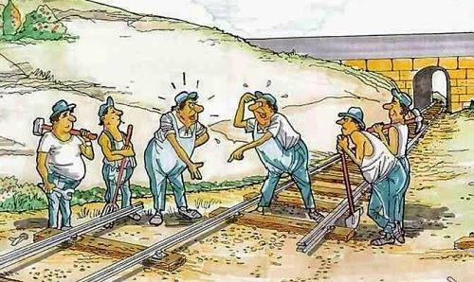
Resuelve el clásico problema
¡Problemas de colaboración y trabajo en equipo manejando código fuente!

Slide 26
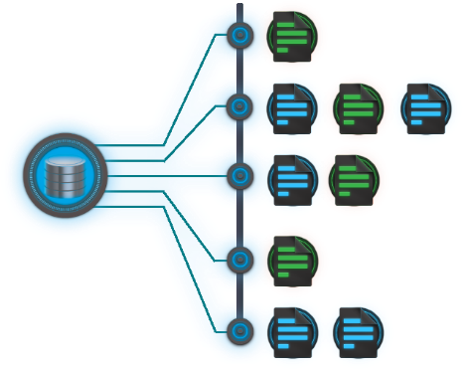
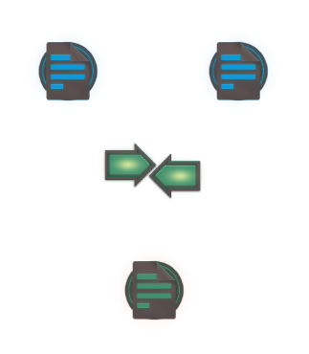
Sistemas de control de Versiones
Merging
Cápsula del tiempo

Slide 27


Ubicación de Repositorios
Repo centralizado
Repos distribuidos

Slide 28
¿Qué es Git entonces…?
Git es un Sistema de control de Versiones DISTRIBUIDO
en inglés DVCS o Distributed Version Control System

Slide 29
Ventajas
Sistema distribuido, que permite el trabajo incluso sin conexión.
Super rápido y ligero, optimizado para hacer operaciones de control muy rápidas.
Crear ramas y mezclarlas poco propenso a problemas.
La integridad de la información está asegurada gracias a su modelo de almacenamiento, que permite predecir este tipo de problemas.
Permite flujos de trabajo muy flexibles.
El concepto de área de preparación o staging permite versionar los cambios como nos convenga, no todo o nada.
Operaciones locales
Copias instantáneas

Slide 30
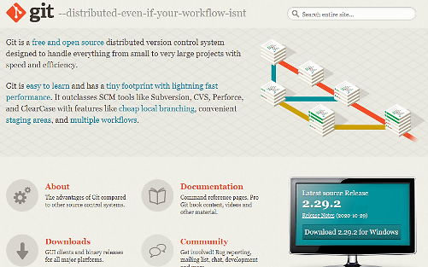
Instalación de GIT
Es multiplataforma. Se puede instalar en cualquier sistema operativo: Linux, OS X (Mac) y Windows.
Automáticamente se descargará la versión más adecuada.
https://git-scm.com/book/es/v2/Inicio---Sobre-el-Control-de-Versiones-Instalaci%C3%B3n-de-Git

Slide 31
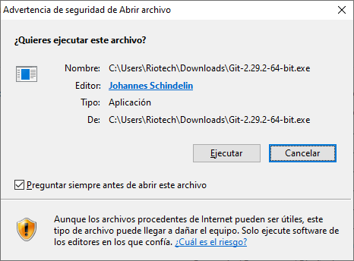
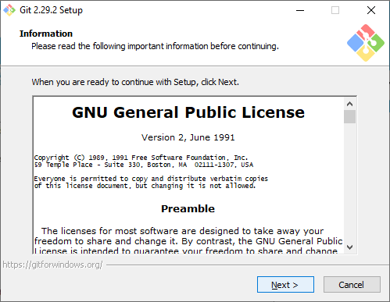
Instalación de GIT

Slide 32
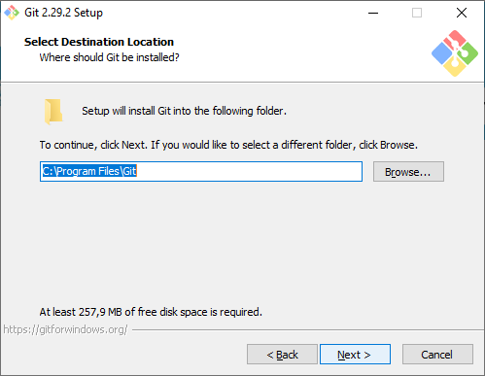
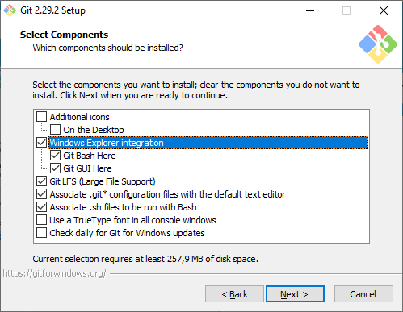
Instalación de GIT

Slide 33
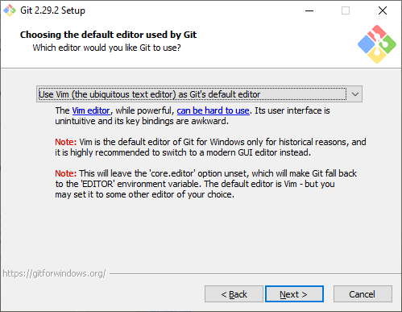
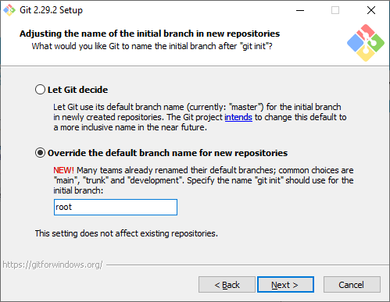
Instalación de GIT

Slide 34
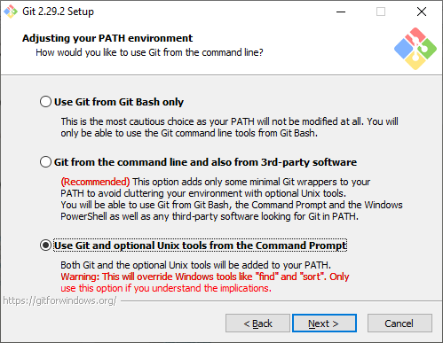
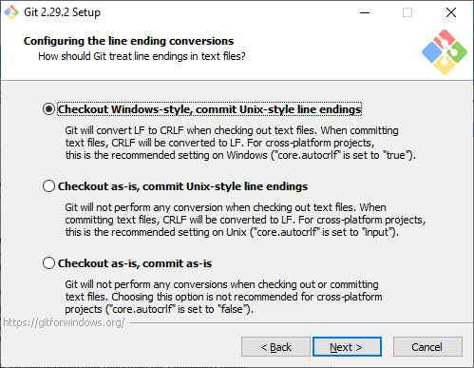
Instalación de GIT

Slide 35
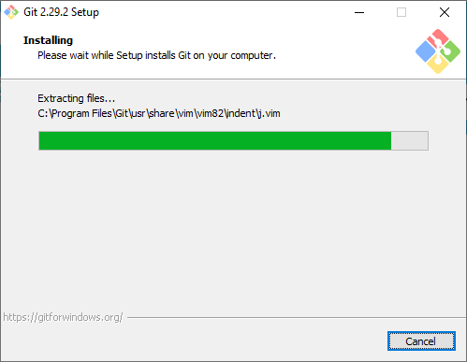
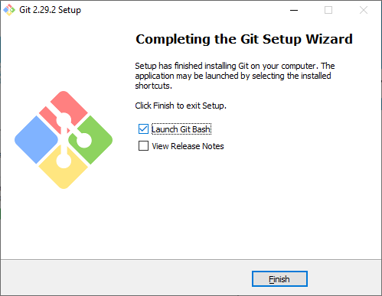
Instalación de GIT

Slide 36
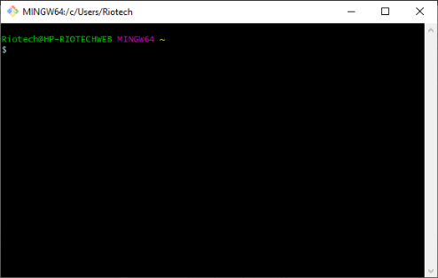
Instalación de GIT
ls: lista los directorios y archivos
pwd: directorio actual

Slide 37
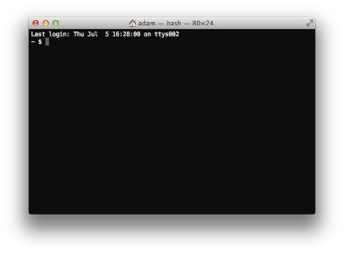
Trabajando con Git
Desde la línea de comandos
Existen herramientas con interfaz de usuario gráfica
Está integrada a la mayoría de los IDE

Slide 38
Ayuda desde la línea de comandos
λ git help
usage: git [--version] [--help] [-C <path>] [-c <name>=<value>]
[--exec-path[=<path>]] [--html-path] [--man-path] [--info-path]
[-p | --paginate | -P | --no-pager] [--no-replace-objects] [--bare]
[--git-dir=<path>] [--work-tree=<path>] [--namespace=<name>]
<command> [<args>]
These are common Git commands used in various situations:
...

Slide 39
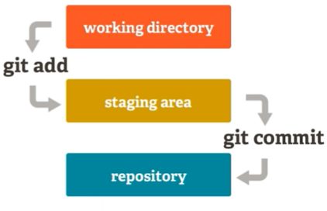
Comandos Básicos
git init
git add <file>
git status
git commit
git push
git pull
git clone

Slide 40
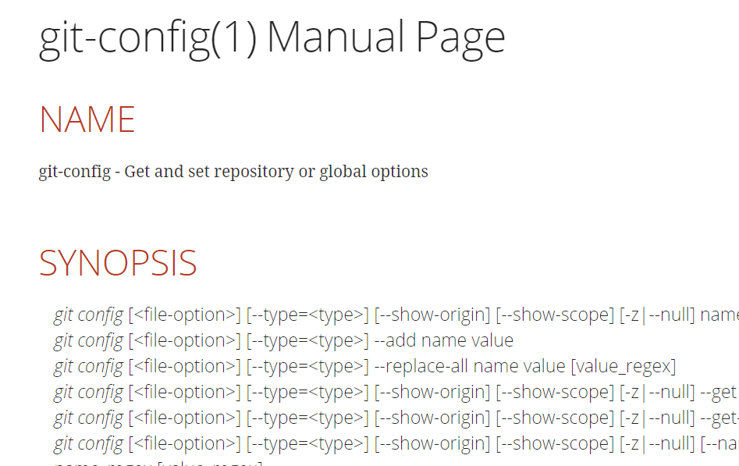
git help
λ git help config
se le puede pasar cualquier comando de git

Slide 41
Configurando Git
λ git config --global user.name “Nombre Apellido"
λ git config --global user.email “nombre@ejemplo.com”
λ git config --global color.ui true

Slide 42
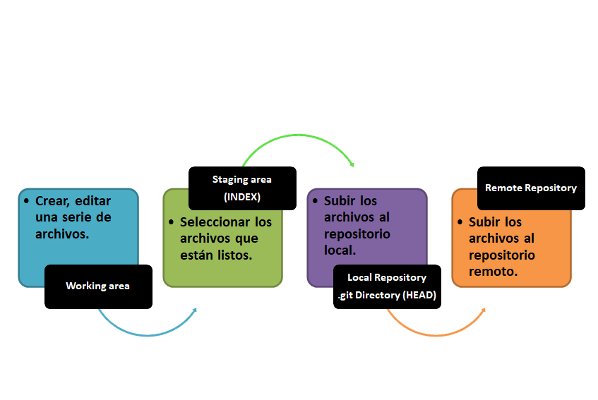
Flujo de Trabajo
git commit
git add
git push

Slide 43
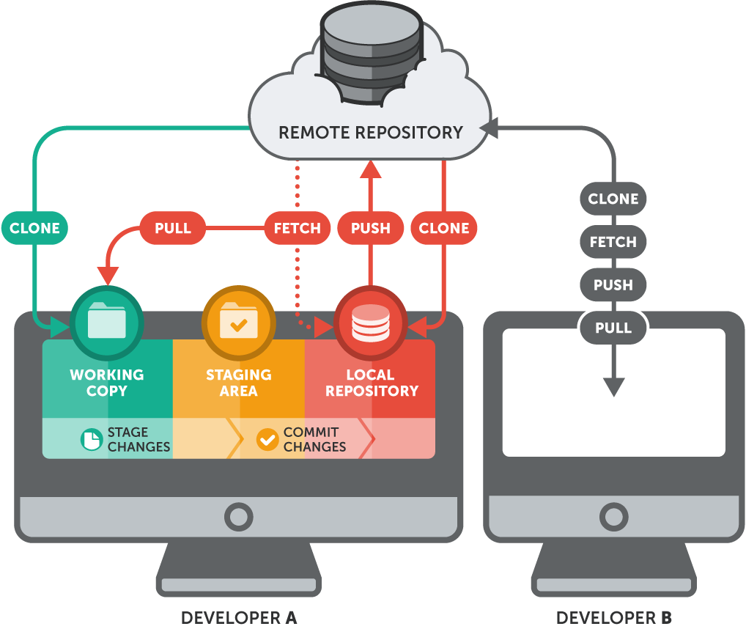
Flujo de Trabajo

Slide 44
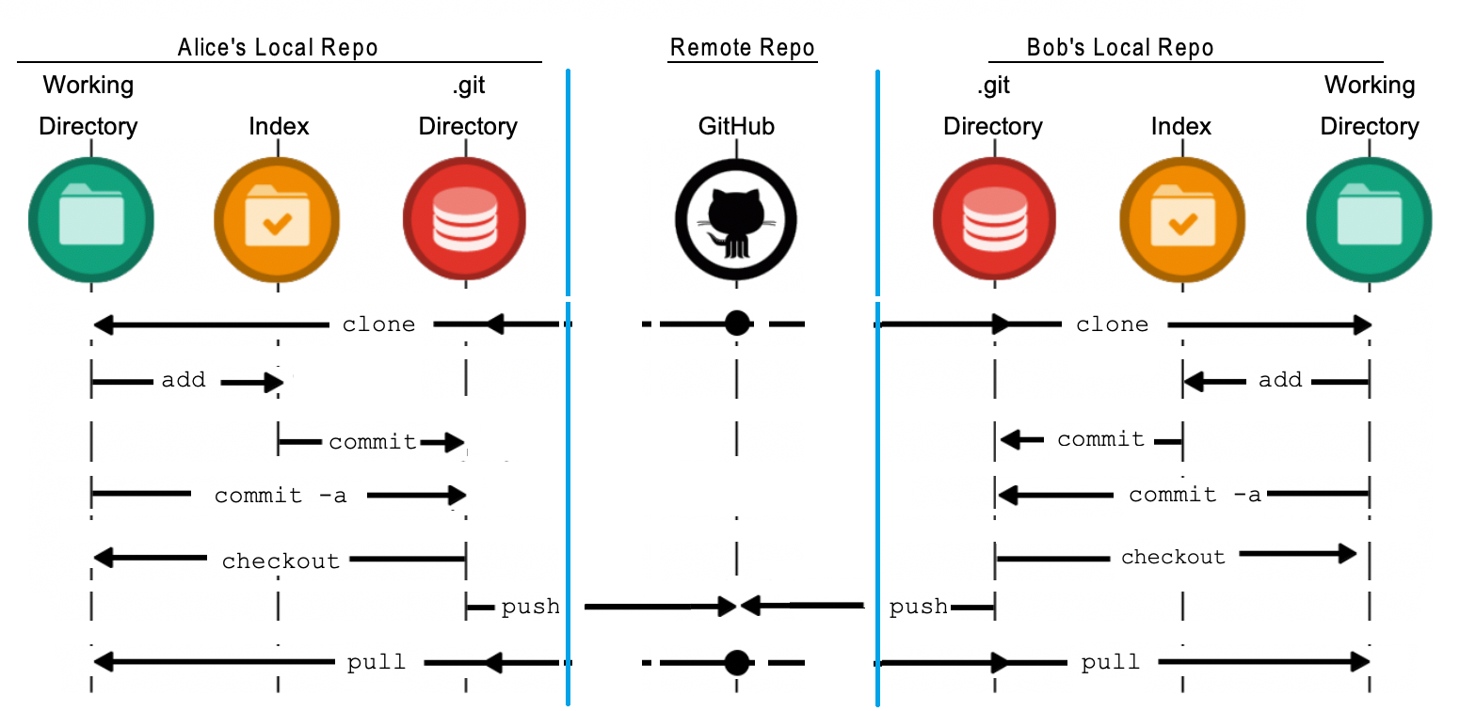
Flujo de Trabajo

Slide 45
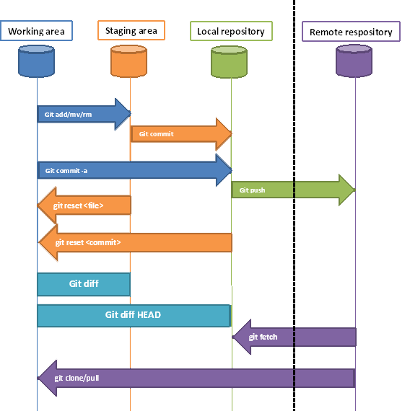
Flujo de trabajo

Slide 46
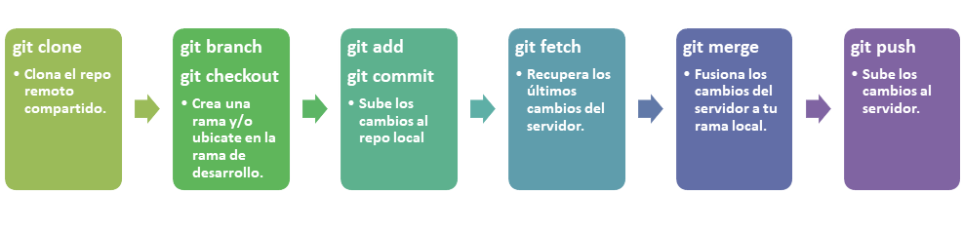
¿Cómo colaborar en un proyecto de Git?
https://www.atlassian.com/es/git/tutorials/comparing-workflows/gitflow-workflow

Slide 47
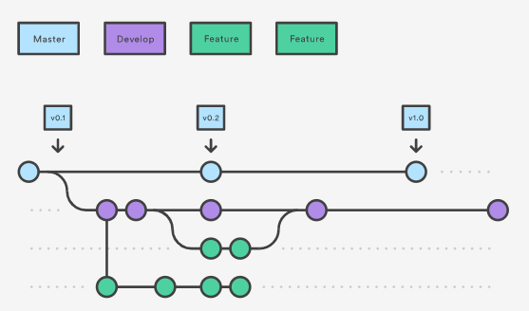
Flujo de Trabajo en Git
Como punto de partida, te proponemos analizar el flujo de trabajo diseñado por Vincent Driessen en el cual, proporciona un modelo sólido para gestionar proyectos.
Para profundizar clic en el siguiente enlace: https://www.atlassian.com/es/git/tutorials/comparing-workflows/gitflow-workflow

Slide 48
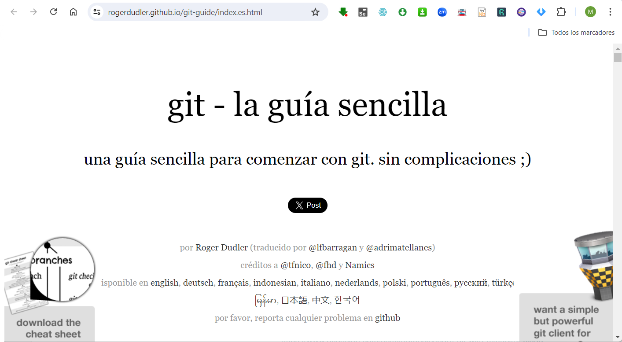
Git: la guía sencilla
https://rogerdudler.github.io/git-guide/index.es.html
https://www.atlassian.com/es/git/tutorials/learn-git-with-bitbucket-cloud

Slide 49
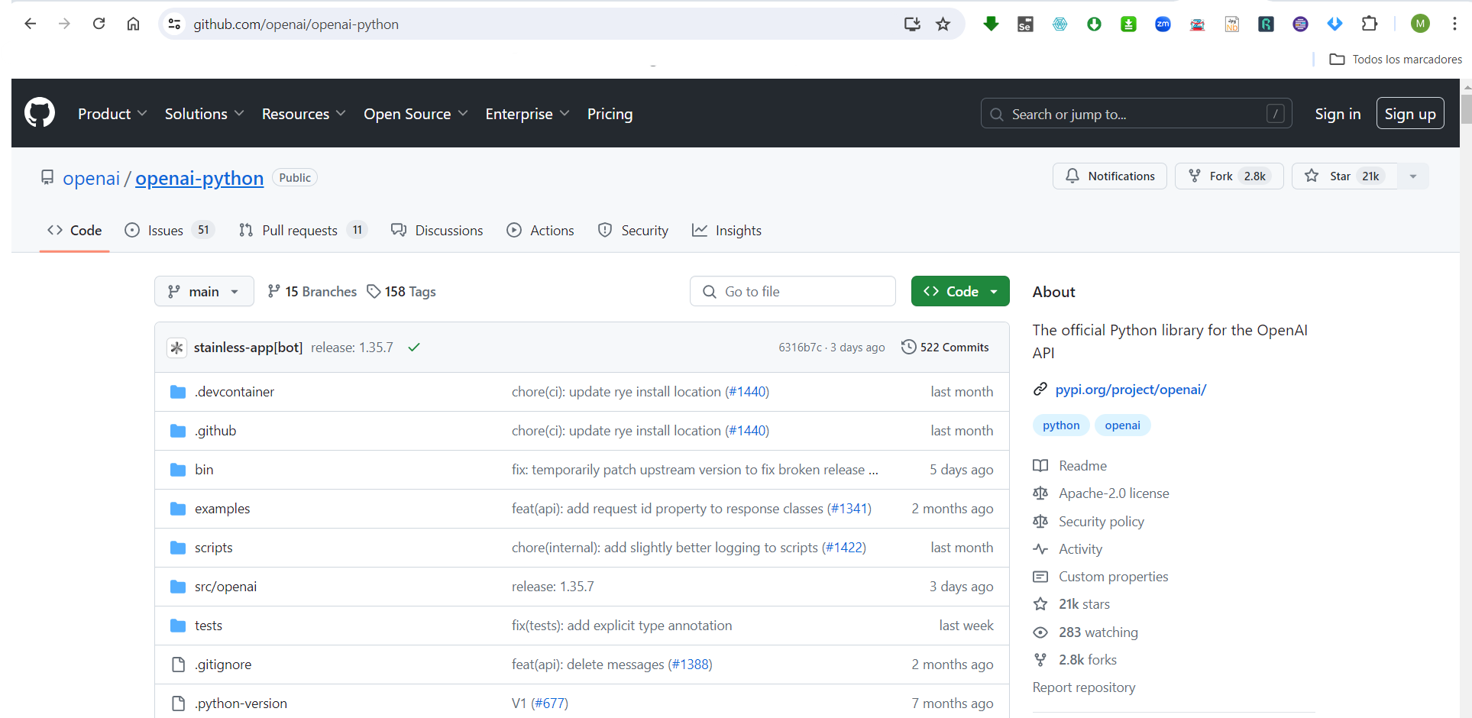
Github / Git
¿Cómo funcionan Git y GitHub juntos?
Al cargar archivos en GitHub, los almacenas en un "repositorio de Git". Esto significa que al realizar cambios (o "compromisos") en los archivos de GitHub, Git se iniciará automáticamente para realizar un seguimiento y administrar los cambios.

Slide 50
Github / Git
Hay muchas acciones relacionadas con Git que puedes completar en GitHub directamente en el navegador, como crear un repositorio de Git, crear ramas y cargar y editar archivos.
Sin embargo, la mayoría de las personas trabajan en sus archivos localmente (en su propio ordenador), luego sincronizan continuamente estos cambios locales y todos los datos de Git relacionados, con el repositorio central "remoto" en GitHub. Hay muchas herramientas que puedes usar para hacerlo, como GitHub Desktop.

Slide 51
Github / Git
Cuando empieces a colaborar con otros y todos necesiten trabajar en el mismo repositorio al mismo tiempo, haréis lo siguiente continuamente:
Extraer todos los cambios más recientes realizados por los colaboradores del repositorio remoto en GitHub.
Transferir de vuelta los cambios al mismo repositorio remoto en GitHub.
Git determina cómo combinar inteligentemente este flujo de cambios y GitHub te ayuda a administrar el flujo a través de características como "solicitudes de cambios".

Slide 52
Micro Break
Notes:
Fragmentación : Acá el docente aplica la técnica de micro break de 30 segundos para que los estudiantes dejen de recibir información y tengan tiempo para fijar los conocimientos relevantes de manera más permanente

Slide 53
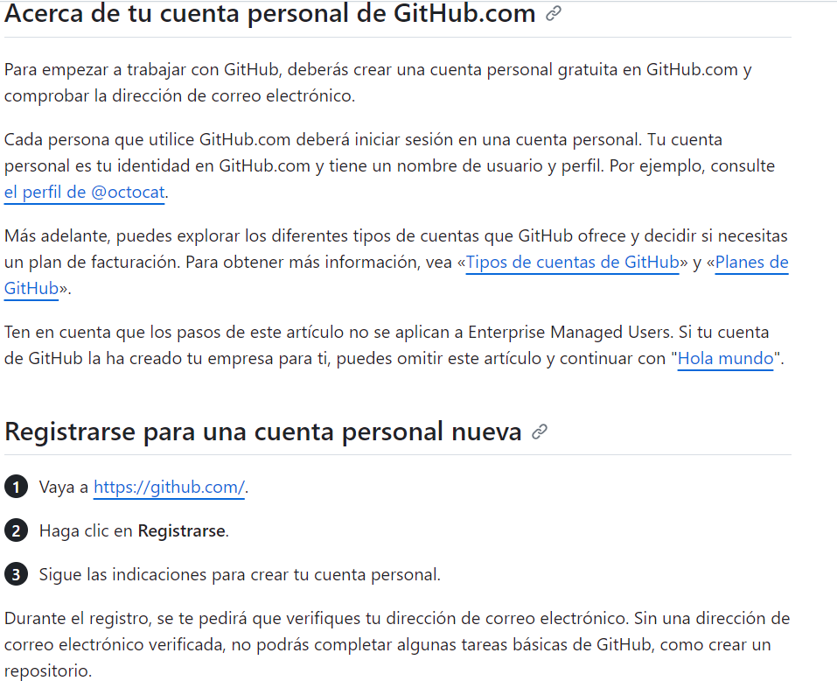
Ponte a prueba
Crea tu propia cuenta GitHub

Slide 54
Conclusiones y Resumen
04

Slide 55
Resumen
Tipos de Control de Versiones : Se describen tres tipos: secuencial, por fecha y semántico, cada uno con sus ventajas y desventajas. El control semántico proporciona más información sobre los cambios realizados en el software.
Importancia del Control de Versiones: Una gestión eficiente de versiones minimiza errores, mejora la satisfacción del cliente, facilita la colaboración, permite la entrega continua y acelera el tiempo de comercialización.
Prácticas Recomendadas para el Control de Versiones: Incluyen el uso de sistemas de control de versiones, creación de ramas, solicitudes de extracción, control de versiones semántico y pruebas automatizadas para garantizar la calidad del código y la colaboración efectiva.
Git y GitHub Básico: Git es un sistema de control de versiones distribuido que permite rastrear cambios y coordinar el trabajo en equipo. GitHub es una plataforma para almacenar y gestionar repositorios de Git, facilitando la colaboración y sincronización de cambios.

Slide 56
Bibliografía
Lynn, B. (2010). Git Magic. Createspace Independent Publishing Platform.
Acerca de GitHub y Git. (s/f). https://docs.github.com/es/get-started/start-your-journey/about-github-and-git
(S/f-e). Fastercapital.com. Recuperado el 30 de junio de 2024, de https://fastercapital.com/es/contenido/Control-de-versiones-de-software--una-guia-para-una-gestion-eficiente-de-versiones.html
Git y Github basico.pptx. (s/f). SlideShare. Recuperado el 30 de junio de 2024, de https://es.slideshare.net/slideshow/git-y-github-basicopptx/257034016

Slide 57

Próxima clase
La próxima clase trabajaremos en una actividad práctica basada en control de versiones

Slide 58
DuocUC

